Slide 1

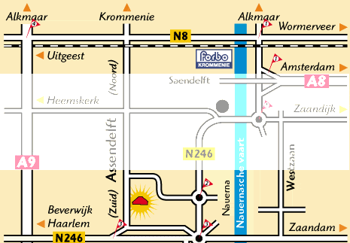
volgende bladzijde
terug
Jij gaat alleen of samen met een klasgenoot een routekaart maken. Op de routekaart komen gebouwen die zijn overgebleven uit het verleden, te staan. De gebouwen die jullie willen laten zien zijn bijzondere gebouwen waar een geschiedenis aan vast zit. Als later iemand jullie routekaart neemt en de route gaat lopen of fietsen dan moet het een leuke en informatieve route zijn.
Wat heb je nodig?
Pen en papier, een fototoestel en eventueel een computer.
Wat ga je doen?
Je gaat een routekaart maken van oude gebouwen met een geschiedenis in jouw gemeente. Deze routekaart geeft een loop of fietsroute aan langs de gebouwen. De gebouwen zijn genummerd en er staat een foto van het
gebouw bij. Ook staat er bij de foto informatie over het gebouw. De routekaart bestaat uit minimaal 6 gebouwen. De routekaart mag je met de hand maken maar mag ook met de computer gemaakt worden.
Hoe ga je te werk?
1. Ga eerst taken verdelen.
Wie gaat de informatie verzamelen?
Wie maakt de foto’s? Wie maakt de routekaart?
2. Verzamel informatie over de gebouwen. Kijk bijvoorbeeld in het gemeentearchief of zoek op internet.
Je kunt ook informatie vragen op het gemeentehuis of je kunt de bewoners een aantal vragen stellen.
De volgende informatie moet je zien te achterhalen:
- Hoe oud is het gebouw?
- Wat voor functie had het gebouw toen? (Waar werd het voor gebruikt?)
- Wat voor functie heeft het gebouw nu? (Waar wordt het voor gebruikt?)
- Is het gebouw ooit eens gerenoveerd (opgeknapt)?
- Hoe is de staat van het gebouw nu? Kun je nog foto’s van toen vinden? (leuk om erbij te doen)
Lees verder

Slide 2

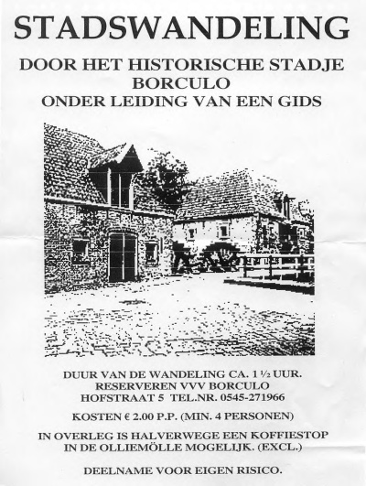
terug
3. Ga te voet of met de fiets door je dorp of stad.
Vergeet niet pen en papier, een fototoestel en een
kopie van dorpskaart of stadskaart mee te nemen.
4. Onderweg maak je foto’s van de gebouwen,
probeer je nog wat extra informatie te krijgen over
de gebouwen en noteer je de route die je maakt.
5. Maak van alle gegevens een geheel. Kijk eerst
naar de route die je hebt afgelegd. Welk gebouw
kwam je als eerste tegen? En welke als tweede?
De gebouwen komen op de volgorde van de route. Nummer de gebouwen en plaats onder de foto de informatie over het gebouw.
Hoe komt de routekaart eruit te zien?
De voorkant van de kaart is de plattegrond van je dorp of je stad. Op de plattegrond staan de nummers van de gebouwen. Op de achterkant kun je lezen waar ieder nummer voor staat. Naast de foto van het gebouw is hier ook wat informatie te lezen over het gebouw.
Op de achterkant komt als eerste te staan waar de route start en waar hij weer eindigt. Geef ook aan hoe lang de route duurt op de fiets en hoe hij duurt te voet.

